Slide 1


Slide 2
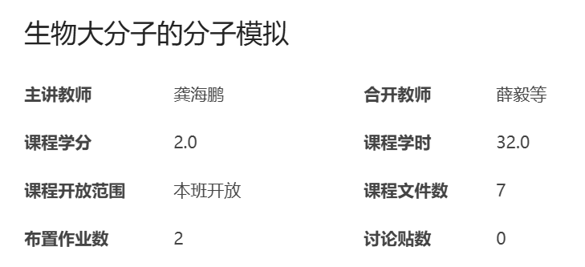
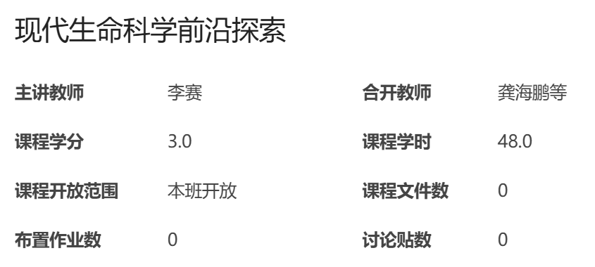
相关的理论课程
秋季学期第1-16周，每周三（80450282-0）第四大节（15:20-16:55）
课程导论；统计热力学简介；分子动力学模拟基础；MD上机实践；分子模拟中的自由能计算和热力学分析；蒙特卡洛模拟简介；基于人工智能的分子力场与模拟；整合实验数据的分子模拟
春季学期第1-16周，每周二（70450353-5，平行班1）+每周四（70450353-6;，平行班2），时间均为第二大节（09:50-12:15）
蛋白质结构；核酸结构；冷冻电镜原理；单分子技术与应用； 结构预测与蛋白质设计；基金申请书写作

Slide 3
Python/C++ 混合编程
方案 | 核心原理 | 最佳适用场景 | 开发效率 | 性能表现 | 跨语言能力 | 关键优缺点
ctypes | 在Python中动态加载并调用C动态链接库（.dll/.so）中的函数。 | 调用现有的C动态库，如系统API、硬件驱动库，处理复杂C结构体。 | 高（无需修改C代码） | 中等（存在函数调用和类型转换开销） | C | 👍 无需修改C代码，Python内置，开箱即用。 👎 对C++支持不佳，类型转换繁琐，错误处理困难。
CFFI | 提供一个纯净的Python接口，用于调用C函数，支持多种“模式”（如API模式、ABI模式）。 | 替代ctypes的场景，特别是需要更清晰语法、更好性能和PyPy兼容性时。 | 高 | 优于ctypes（设计目标之一） | C | 👍 语法比ctypes更清晰，性能更好，与PyPy兼容性好。 👎 需要单独安装，学习曲线略高于ctypes。
Python/C API | 直接使用Python官方提供的C API，编写专门的C扩展模块。 | 对性能有极致要求的核心逻辑，或需要在C层深度操作Python对象（如编写Python解释器插件） | 极低（代码繁琐，需手动管理引用计数，极易出错） | 最优（原生接口，调用延迟最低）。 | C | 👍 功能最全，性能最高，无额外依赖。 👎 开发难度极高，代码量大且容易因引用计数错误导致程序崩溃。
Cython | 将Python-like的代码（.pyx文件）编译成C扩展模块，允许在其中混写C数据类型和函数调用。 | 优化现有Python代码中的性能瓶颈。将纯Python代码逐步改写为Cython，获得C语言的速度 | 中（有额外学习成本，但比手写C模块简单） | 高（可将Python代码加速几个数量级） | C / C++ | 👍 性能提升显著，与Python语法高度兼容，社区成熟。 👎 有单独的Cython语法需要学习，编译环境配置稍显复杂。
SWIG | 编写接口定义文件（.i），由SWIG工具自动生成胶水代码，为目标语言（如Python）创建调用接口。 | 将一个大而全的C/C++库同时包装成多种语言的接口（如同时生成Python、Java、C#的扩展） | 中（需学习接口文件语法） | 高（接近原生） | C / C++ | 👍 真正的多语言支持，自动化程度高。 👎 接口文件本身有一定学习成本，生成的代码庞大，错误信息可能不够友好。
Boost.Python | 一个庞大的Boost库的一部分，通过丰富的C++元编程技术，实现对C++类的无缝封装。 | 项目已经重度依赖Boost库，需要将复杂的C++代码（如类继承、运算符重载）暴露给Python | 中 | 高 | C++ | 👍 功能强大，能封装几乎所有C++特性。 👎 依赖巨大且复杂的Boost库，编译慢，二进制文件膨胀严重。
pybind11 | 一个轻量级的、仅头文件的库，语法和功能都深受Boost.Python启发，但利用了C++11的新特性来大幅简化实现。 | 现代C++项目（C++11及以上）的首选。尤其是需要和NumPy进行高效数据交换的科学计算、AI应用开发 | 很高（语法简洁现代，自动类型推导） | 极高（设计目标之一，优于Boost.Python，接近原生） | C++ | 👍 目前C++/Python绑定的“黄金标准”。开发效率高，性能卓越，二进制体积小，支持NumPy零拷贝。 👎 需要C++11以上编译器，对古老的C++98代码支持有限。
nanobind | pybind11的作者为解决pybind11自身的历史包袱和性能瓶颈而推出的继任者。它更精简，速度更快。 | 追求极致性能和更小二进制体积的C++项目，特别是需要支持Python稳定ABI或免费线程（no-GIL）的高级场景 | 很高（语法与pybind11几乎一致） | 极致（比pybind11更快，内存占用更小） | C++ | 👍 性能比pybind11更进一步，支持Python稳定ABI，支持free-threading。 👎 项目较新，生态和文档不如pybind11丰富；为性能牺牲了对某些老旧C++特性的支持。

Slide 4
Vibe coding is allowed, but — 请务必做到看懂你自动生成的代码！

Slide 5
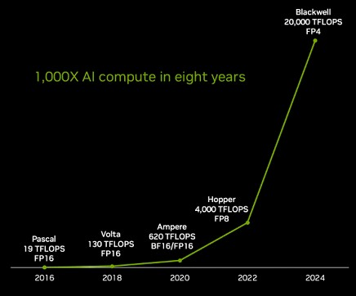
CUDA编程
Evolution of GPU
The performance of a GPU has risen by 1,053X over the eight years between the “Pascal” P100 GPU generation and the “Blackwell” B100 GPU generation
Without that reduction in precision, which can be done without substantially hurting LLM performance, the performance increase would have been 263X
Speedup against single-core CPU (my examples)
Computing auto-correlation function from MD trajectory with 5,000,000 frames: ~ 250x
Computing X-Ray structure factors from MD snapshots (7868 diffraction points, 3996 heavy atoms): ~ 1000x

Slide 6
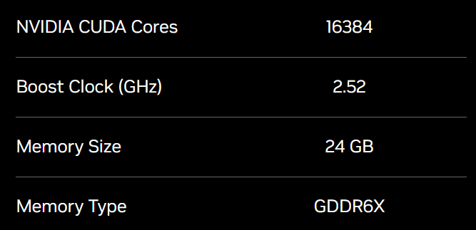
GPU CARD | Kernel | Cores | PCle (x16) Bus version | Memory (G) | Core Clock (MHz) | Bandwidth (Gb/s) | Power (W) | GFLOPS | JAC Benchmark (ns/day) | Release Date
GTX480 | GF100 | 480 | 2.0 | 1.5 | 700 | 177 | 250 | 1345 | 51.4 | Mar. 2010
GTX580 | GF110 | 512 | 2.0 | 1.5 | 772 | 192 | 244 | 1581 | 54.5 | Nov. 2010
GTX680 | GK104 | 1536 | 3.0 | 4 | 1006 | 192 | 195 | 3090 | 72.5 | Mar. 2012
GTX780 | GK110 | 2304 | 3.0 | 3 | 863 | 288 | 250 | 3977 | 100+ | May 2013
GTX Titan | GK110 | 2688 | 3.0 | 6 | 837 | 288 | 250 | 4500 | 115 ~ 120 | Feb. 2013
GTX780ti | GK110 | 2880 | 3.0 | 3 | 876 | 336 | 250 | 5046 | N/A | Nov. 2013
GTX Titan Black | GK110 | 2880 | 3.0 | 6 | 889 | 336 | 250 | 5121 | N/A | Feb. 2014
GTX980 | GM204 | 2048 | 3.0 | 4 | 1126 | 224 | 165 | 4612 | 161.2 | Sep. 2014
GTX Titan X | GM200 | 3072 | 3.0 | 12 | 1000 | 336 | 250 | 6144 | 193.17 | Mar. 2015
GTX980ti | GM200 | 2816 | 3.0 | 6 | 1000 | 336 | 250 | 5632 | 168 | Jun. 2015
GTX 1080 | GP104-400 | 2560 | 3.0 | 8 | 1607 | 320 | 180 | 8228 | 246 | May. 2016
Nv Titan X | GP102-400 | 3584 | 3.0 | 12 | 1417 | 480 | 250 | 10157 | 338.3 | Aug. 2016
RTX 4090
released on October 12, 2022

Slide 7
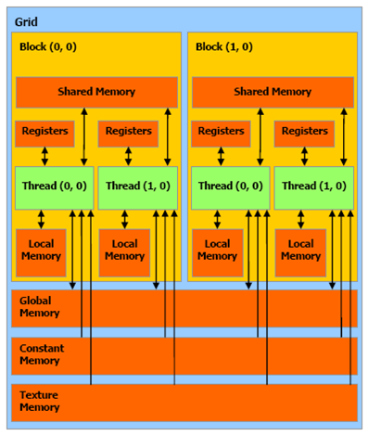
Memory Model of CUDA devices
On-Chip:
Registers
Shared Memory
Off-Chip:
Local Memory
Global Memory
Constant Memory
层级 | 概念 | 关键特征
thread | 线程 | 执行的最小单位，每个线程执行相同的指令，但有独立的寄存器和程序计数器
block | 线程块 | 线程的集合，同一block内的线程可以协作： • 通过共享内存交换数据 • 通过栅栏同步（__syncthreads()）协调执行
grid | 网格 | 线程块的集合，一个grid对应一个核函数（kernel）的启动
Notes:
Local Memory: cached
Constant Memory: cached
Global Memory: not cached
Texture Memory: cached

Slide 8
GPU info
Device 0: NVIDIA GeForce RTX 4090
PCI Bus ID: 0000:4f:00.0
Compute Capability: 8.9
Multiprocessors (MP/SM): 128
CUDA Cores per MP: 128
Total CUDA Cores: 16384
GPU Clock Rate: 2.52 GHz
Memory Clock Rate: 10.50 GHz
Total Global Memory: 23.64 GB
L2 Cache Size: 73728 KB
Shared Memory per Block: 49152 bytes
Total constant Mem: 65536 bytes
Registers per Block: 65536
Warp Size: 32 threads
Max Threads per Block: 1024
Max Threads per Multiprocessor: 1536
Max Thread Dimensions: (1024, 1024, 64)
Max Grid Dimensions: (2147483647, 65535, 65535)
Unified Addressing: Yes
Managed Memory: Yes
Concurrent Kernels: Yes

Slide 9
Hello world! --- CPU Version
#include <stdio.h>
void greeting(void)
{ printf("Hello, world from the host!\n"); }
int main(void) { // greet from the host greeting(); return 0; }
g++ -o hello_cpu hello.cpp
./hello_cpu
Hello, world from the host!

Slide 10
Hello world! --- GPU Version
nvcc -o hello_gpu hello.cu
./hello_gpu
... ...
Hello, world from block 5 thread 127!
Hello, world from block 0 thread 160!
Hello, world from block 0 thread 176!
Hello, world from block 0 thread 161!
Hello, world from block 0 thread 177!
Hello, world from block 0 thread 162!
Hello, world from block 0 thread 163!
Hello, world from block 0 thread 164!
Hello, world from block 0 thread 165!
Hello, world from block 0 thread 178!
Hello, world from block 0 thread 166!
......
Hello, world from block 0 thread 182!
Hello, world from block 0 thread 175!
Hello, world from block 0 thread 183!
Hello, world from block 0 thread 184!
Hello, world from block 0 thread 190!
Hello, world from block 0 thread 191!
Hello, world from block 8 thread 32!
Hello, world from block 8 thread 33!
Hello, world from block 8 thread 34!
Hello, world from block 8 thread 35!
Hello, world from block 8 thread 48!
#include <stdio.h>
__global__ void greeting(void) { printf("Hello, world from block %2d thread %2d!\n", blockIdx.x, threadIdx.x); }
int main(void) { // launch a kernel to greet from the device greeting<<<16,256>>>(); cudaDeviceReset(); return 0; }

Slide 11
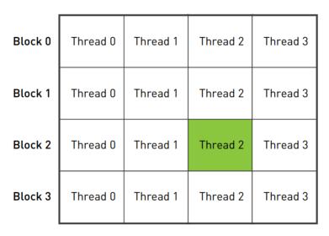
mykernel<<<4, 4>>>()
blockDim: # of thread per block
Here blockDim along x is 4
Here, DIM is the block dimension (measured in threads), y is the block index, and x is the thread index within the block. Hence, we arrive at the index: tid = threadIdx.x + blockIdx.x * blockDim.x

Slide 12
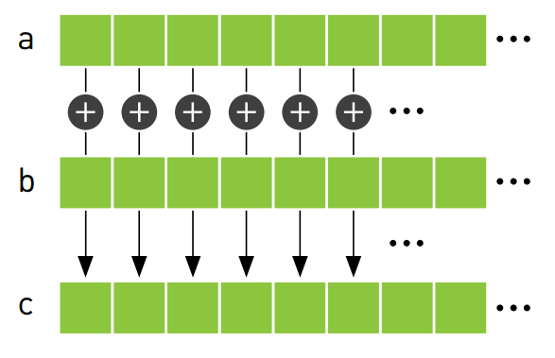
GPU Example 1 --- Summing two vectors

Slide 13
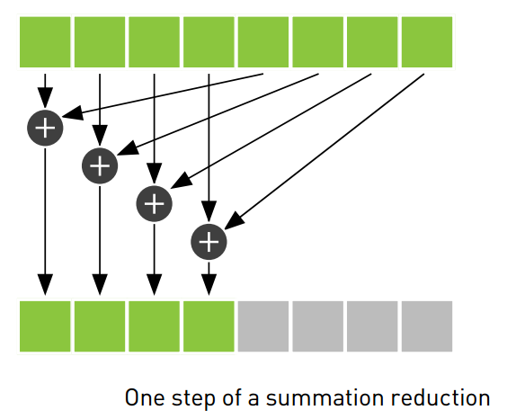
GPU Example 2 --- Summing all values in a vector
Transfer array into shared memory
Each thread will add two of the values in array and store the result back to shared memory
We repeat the same operation to the resulted half-size array.
We continue in this fashion for log2(threadsPerBlock) steps until we come to a single value
Post-processing
Things to keep in mind:
Proper zero-padding for an array with size not equal to 2^{n}
Thread synchronization

Slide 14

What is Thrust?

Slide 15
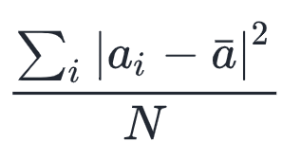
Practice
仿照demo，写一个python与C++接口的程序，包含两个函数：一个函数用于计算两个numpy array的加和，返回一个新数组；另一个函数用于计算一个数组的方差
仿照demo，写一个计算数组方差的CUDA程序

